Slide 1
DER MODELO CONCEITUAL
Produto
N
ProdutoEmpresa
1
N
Empresa
1
N
1
1
N
Categoria

Slide 2
Categoria
 | CAMPO | TIPO | RESTRIÇÃO | OBS
01 | CATEGORIAID | INT | PK | Numeração automática
02 | Nome | Texto(100) |  | Não aceita nulo
03 | CategoriaDescricao | TEXTO(100) |  | NÃO ACEITA NULO
04 | CATEGORIAFOTO | TEXTO(999) |  | ACEITA NULO

Slide 3
EMPRESA
 | CAMPO | TIPO | RESTRIÇÃO | OBS
01 | EMPRESAID | INT | PK | Numeração automática
02 | TELEFONE | Texto(11) |  | aceita nulo
03 | NOME | TEXTO(100) |  | aceita nulo
04 | SENHA | TEXTO(100) |  | aceita nulo

Slide 4
PRODUTOEMPRESA
 | CAMPO | TIPO | RESTRIÇÃO | OBS
01 | EMPRESAID | INT | FK
02 | PRODUTOID | INT | FK
03 | CATEGORIAID | INT | FK

Slide 5
FINALIZAR PEDIDO
 | CAMPO | TIPO | RESTRIÇÃO | OBS
01 | PEDIDOID | INT | PK | Numeração automática
02 | DATAPEDIDO | TIMESTAMP
03 | NOMEC | TEXTO(250) |  | Não aceita nulo
04 | ENDEREÇO | TEXTO(250) |  | Não aceita nulo
05 | COMPLEMENTO | TEXTO(100) |  | Aceita nulo
06 | TELEFONE | TEXTO(11) |  | Não aceita nulo
07 | TAMANHOPEDIDO | TEXTO(50) |  | Aceita nulo
08 | SABORESPEDIDO | TEXTO(100) |  | Aceita nulo
09 | OBSERVAÇÃO | TEXTO(250) |  | Aceita nulo

Slide 6
Produto
 | CAMPO | TIPO | RESTRIÇÃO | OBS
01 | PROID | INT | PK | Numeração automática
02 | NOME | TEXTO(250) |  | Não aceita nulo
03 | DESCRICAO | TEXTO(250) |  | Não aceita nulo
04 | NUTRICAO | TEXTO(500) |  | Aceita nulo
05 | PRECO | DOUBLE |  | Não aceita nulo
06 | CATEGORIAProduto | INT | FK | Aceita nulo

Slide 7
Requisitos Funcionais

Slide 8
Jornada do Cliente – Usuário (Cardápio)
Resumo do Pedido
RN07
Abriu o Cardápio
Tela de Categoria
Seleciona Categoria
Tela dos Produtos
Informações do Cliente
Escolhe forma de Pagamento
inicio
Fim
RN01
RN02
RN06
RN09
Voltar
Escolhe produto
Finalizar Pedido
RN03
RN11
Escolhe Quantidade
RN04
Adiciona ao Carrinho
RN05

Slide 9
Regras de negócio
Campo | Atividade | Regra de negócio
RN n.1 | Categoria | Categorizar produtos para facilitar a navegação do cliente dentro do cardápio.
RN n.2 | Produtos | Listagem dos Produtos da categoria selecionada.
RN n.3 | Botão “voltar” | Volta a pagina anterior.
RN n.4 | Caixa de seleção “quantidade” | Quantidade de pedidos a serem adicionados no carrinho, sendo no máximo cinco por vez.
RN n.5 | Botão “adicionar Pedido” | Adiciona pedido selecionado ao carrinho.
RN n.6 | Informações do cliente | Feita para o cliente informar seu endereço, nome e número de telefone.
RN n.7 | Resumo do pedido | Mostra os produtos selecionados , a quantidade, o preço de cada pedido, e o preço total da compra, a seleção da forma de pagamento do pedido e a caixa de observação.
RN n.8 | Botão “X” | Botão feito para o cliente excluir um o produto indesejado do carrinho de compras.
RN n.9 | Forma de pagamento | Caixa de seleção com as informações de pagamento de cada estabelecimento.
RN n.10 | Botão “adicionar item” | Adiciona um novo produto escolhido pelo cliente
RN n.11 | Botão “Finalizar pedido” | Finaliza o pedido.

Slide 10
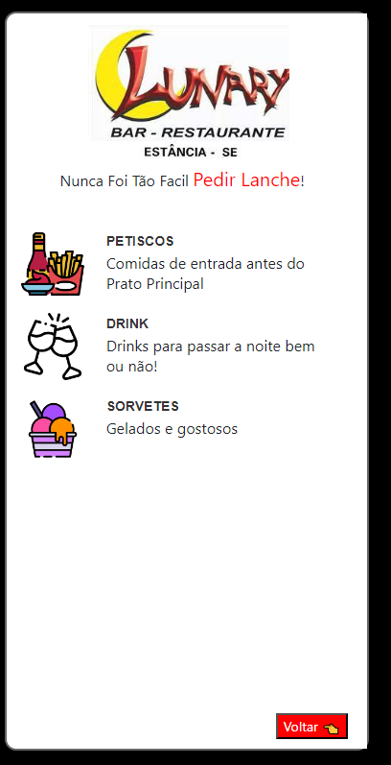
RN n.1 Categorias
Ao entrar no cardápio da empresa é exibido as categorias que existe produtos vinculados.
ProdutoEmpresa

Slide 11
RN n.1 Caso de teste: Categorias
Identificação:
Nome: Teste de Visualizar Categorias
ID: RN n.1
Data de criação: 10/05/2023 15:20 PM.
Autor: Pedro Marcelo
Descrição: caso de teste para visualizar as categorias
Pré-requisitos:
1.Acesso ao cardápio da empresa selecionada
Etapas de teste:
1.acesse a tela principal do cardápio
Resultado Esperado:
O cliente deve ser redirecionado para tela inicial do cardápio e visualizar as categorias disponíveis.
Critérios de sucesso:
O cliente deve ser capaz de visualizar as categorias colocadas pela empresa no cardápio.
Notas de teste:
Durante a execução do teste, nenhum comportamento anormal ou inesperado foi detectado.
Teste realizado em 10/05/23 as 15:32 PM

Slide 12
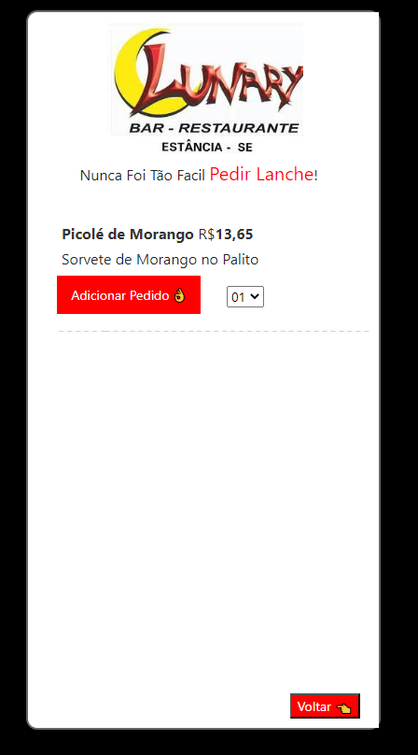
RN n.2 Produtos
Tela apresentada após a seleção da categoria pelo cliente, apresenta os produtos da categoria selecionada.
ProdutoEmpresa

Slide 13
RN n.2 Caso de teste: Produtos
Identificação:
Nome: Teste de visualizar Produtos
ID: RN n.2
Data de criação: 10/05/2023 15:42 PM.
Autor: Pedro Marcelo
Descrição: caso de teste para visualização de Produtos
Pré-requisitos:
1.Acesso ao cardápio da empresa selecionada
2.Ter selecionado a categoria desejada na tela anterior
Etapas de teste:
1.acesse a tela principal do cardápio
2.Selecione a categoria desejada.
3.Visualize os Produtos
Resultado Esperado:
O cliente deve ser redirecionado para tela de produtos correspondente a categoria que ele selecionou anteriormente
Critérios de sucesso:
O cliente deve ser capaz de visualizar os produtos da respectiva categoria selecionada pelo mesmo
Notas de teste:
Durante a execução do teste, nenhum comportamento anormal ou inesperado foi detectado.
Teste realizado em 10/05/23 as 15:50 PM

Slide 14
RN n.3 Botão “Voltar”
Botão permite o cliente voltar para tela inicial, onde se encontram as categorias.

Slide 15
RN n.4 Botão “Seleção de Quantidade”
O cliente deve ser capaz de selecionar a quantidade de 1 a 5, do produto que ele deseja pedir.

Slide 16
RN n.5 Botão “Adicionar Pedido”
O cliente deve ser capaz de adicionar o produto desejado ao carrinho do cardápio, para depois finalizar o pedido.

Slide 17
RN n.5 Adicionar Pedido
Identificação:
Nome: Teste de adicionar pedido
ID: RN n.5
Data de criação: 05/05/2023 14:15 PM.
Autor: Pedro Marcelo
Descrição: caso de teste para confirmar um produto no carrinho de compras
Pré-requisitos:
1.Acesso ao cardápio da empresa selecionada
Etapas de teste:
1.acesso a tela principal do cardápio
2.Selecionar a categoria desejada
3.escolher o produto e quantidade desejado a partir da lista de produtos disponíveis
4.cliclar no botão “adicionar pedido”
Resultado Esperado:
O cliente deve ser redirecionado para tela de finalizar pedido onde contém os campos vazios “empresa, Nome e endereço” também deve conter o resumo do pedido com os produtos selecionados sua quantidade e seu preço total, com botões para voltar as categorias, adicionar um novo item e uma forma de pagamento, contem também o “botão de finalizar pedido”
Critérios de sucesso:
O cliente deve ser capaz de adicionar pedido ao carrinho e ser redirecionado a tela “finalizar pedido”
Notas de teste:
Durante a execução do teste, nenhum comportamento anormal ou inesperado foi detectado.
Teste realizado em 05/05/23 as 14:30 PM

Slide 18
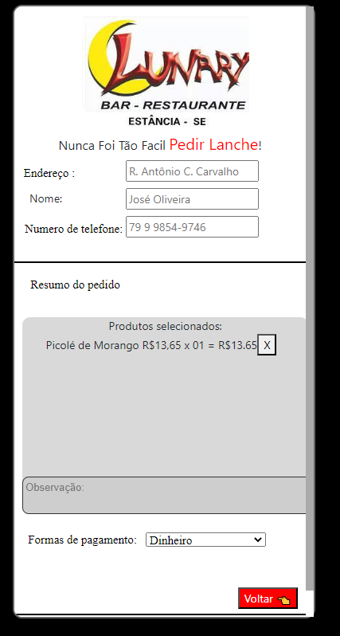
RN n.6 Informações do Cliente
Tela Exibida após adicionar um produto ao carrinho, possibilita o cliente a adicionar seus dados pessoais, antes de finalizar o pedido.

Slide 19
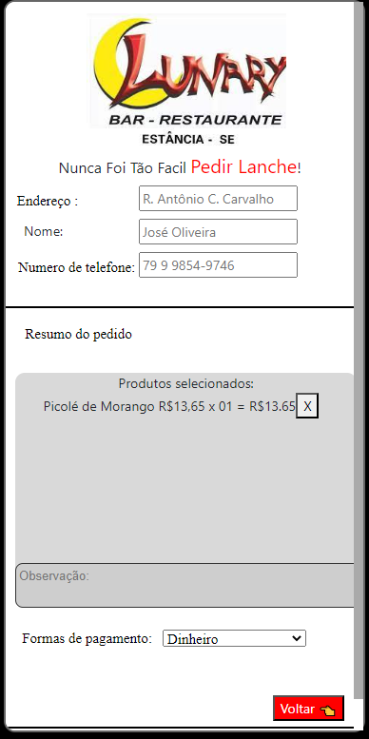
RN n.7 Resumo do pedido
A parte de resumo do pedido mostra a quantidade, os produtos selecionados, o preço de cada item e o total do pedido, além disso, a caixa de Observação que facilita a comunicação entre o estabelecimento e o cliente.

Slide 20
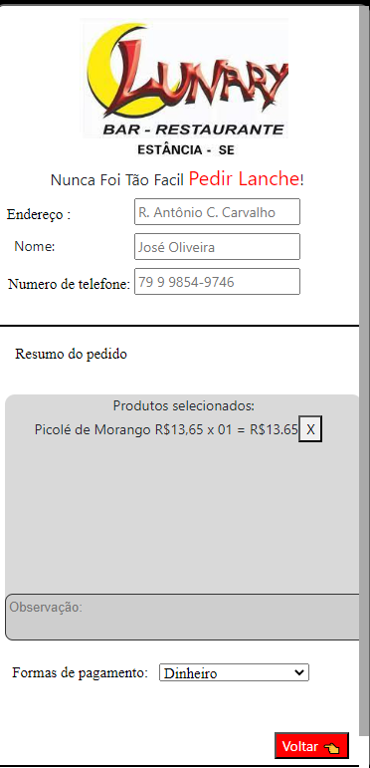
RN n.8 Botão De Remover Item “X”
O cliente deve ser capaz de clicar no botão “X” e ao clicar, o produto ao lado do botão será excluído do carrinho.

Slide 21
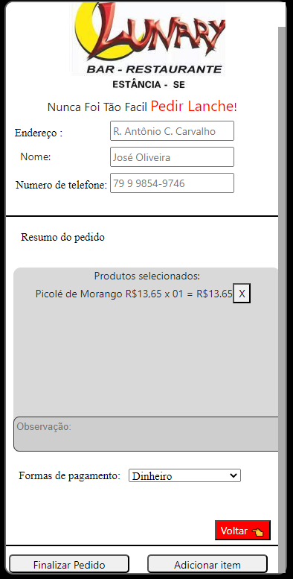
RN n.9 “Forma de Pagamento”
O cliente deve ser capaz de selecionar a Forma de pagamento desejada para finalizar o pedido.

Slide 22
RN n.10 “Adicionar item”
O cliente deve ser capaz de adicionar mais produtos ao carrinho de compras antes de finalizar o pedido.

Slide 23
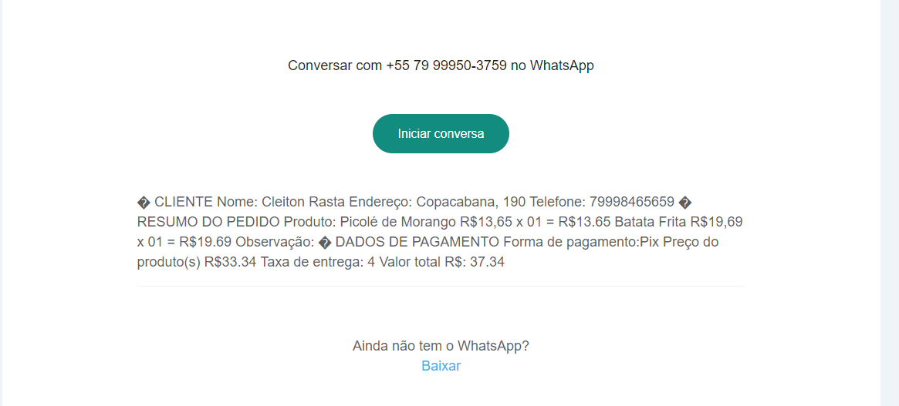
RN n.11 Botão “Finalizar pedido”
O cliente deve ser capaz de finalizar o pedido e notificar a empresa sobre o pedido realizado, por uma mensagem do WhatsApp

Slide 24
RN n.11 Caso de teste: Finalizar Pedido
Identificação:
Nome: Teste de finalizar pedido
ID: RN N.11
Data de criação: 05/05/2023 15:00 PM.
Autor: Pedro Marcelo
Descrição: caso de teste para finalizar o pedido
Pré-requisitos:
1.Acesso ao cardápio da empresa selecionada
2.Ter produtos dentro do carrinho
Etapas de teste:
1.acesso a tela principal do cardápio
2.Selecionar a categoria desejada
3.escolher o produto e a quantidade do produto desejado a partir da lista de produtos disponíveis
4.clicar no botão “adicionar pedido”
5.Adicione informação nos campos (“Endereço, Nome e Número de telefone”)
6.clique no botão de finalizar pedido
7. clicar no botão de confirmar mensagem na tela do WhatsApp
Resultado Esperado:
O cliente ao clicar no botão de finalizar pedido deve ser redirecionado a tela de confirmar mensagem do WhatsApp e ao clicar em enviar mensagem o cliente deve ser redirecionado ao chat do respectivo estabelecimento com as informações do pedido já inseridas na mensagem.
Critérios de sucesso:
O cliente deve ser capaz de clicar no botão de finalizar pedido e ser redirecionado ao chat do respectivo estabelecimento com as informações do pedido já inseridas no chat
Notas de teste:
Durante a execução do teste, nenhum comportamento anormal ou inesperado foi detectado.
Teste realizado em 05/05/23 as 15:27 PM

